Slide 1

大规模无线基站 多维指标异常检测系统 设计与实现
2022
指导老师：张圣林，李正丹
小组成员：张怡桢，张家冉，潘骁腾
Notes:
各位老师好，我是答辩人张怡桢。我们的研究项目主题是：大规模无线基站多维指标异常检测系统设计与实现

Slide 2
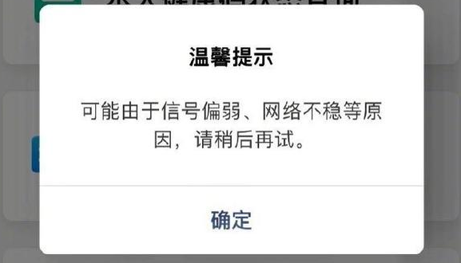

项目预期
引入
健康码打开故障
网页连接故障
无监督
多指标
异常检测模型
分析基站收集的多维KPI信息
发现、检测和定位设备异常
同时，我们预期产出一篇论文，
检测异常的模型准确率预期达到80%，并希望尽可能将模型进行部署应用
Notes:
你是否经历过网络不稳定，健康码打不开的情况？
你是否感受过网络连接故障的焦躁？
网络状况出现问题将会给我们的生活带来极大的不便
所以，保障无线网络的通畅是一个至关重要的命题。
本项目要做的便是通过深度学习，训练出一个无监督多指标异常检测模型，可以通过分析基站收集的多维KPI信息，来发现、检测和定位设备异常，能够及时反馈无线网络出现的问题，从而保障网络连接畅通

Slide 3

目 录
CONTENTS
立项依据
01
研究内容
02
创新性与价值性
03
实施进度安排
04
Notes:
我的项目介绍由以下四部分组成：立项依据、研究内容、创新性与价值性、实施进度安排

Slide 4
立项依据
Notes:
首先是第一部分，立项依据

Slide 5
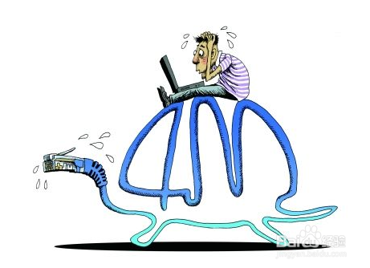
立项依据
PART ONE
01
需求分析：
用户对网络质量要求提高
传统运维模式无法满足需求
人工智能赋能无线网络运维
理论研究：
每个无线基站配置了监测指标。
指标异常往往表征了基站出现异常并预示故障。
及时检测到指标异常，就能检测和定位设备的潜在异常
从而避免无线基站故障带来的损失。
Notes:
立项依据分为现实的需求分析与理论研究两个部分
在网络需求方面：随着4G/5G在人们生活中的重要性日益增长，用户对无线网络服务质量的要求越来越高，给网络运维增加了难度和压力。传统的运维模式以较多人力参与为主，运维效率以及准确性已无法满足需求。在当前降本增效提质的压力下，急需引入人工智能方法来为运维赋能。
在理论研究方面：为了持续监测无线基站的健康状态，运维人员为每个无线基站配置了监测指标，并不断采集这些监测指标的数据。无线基站检测指标的异常行为往往表征了无线基站出现了异常并预示潜在的故障。如果能及时检测到指标的异常，就能就能检测和定位设备的潜在异常，从而避免无线基站故障带来的损失。

Slide 6
研 究 内 容
Notes:
其次是第二部分，研究内容

Slide 7


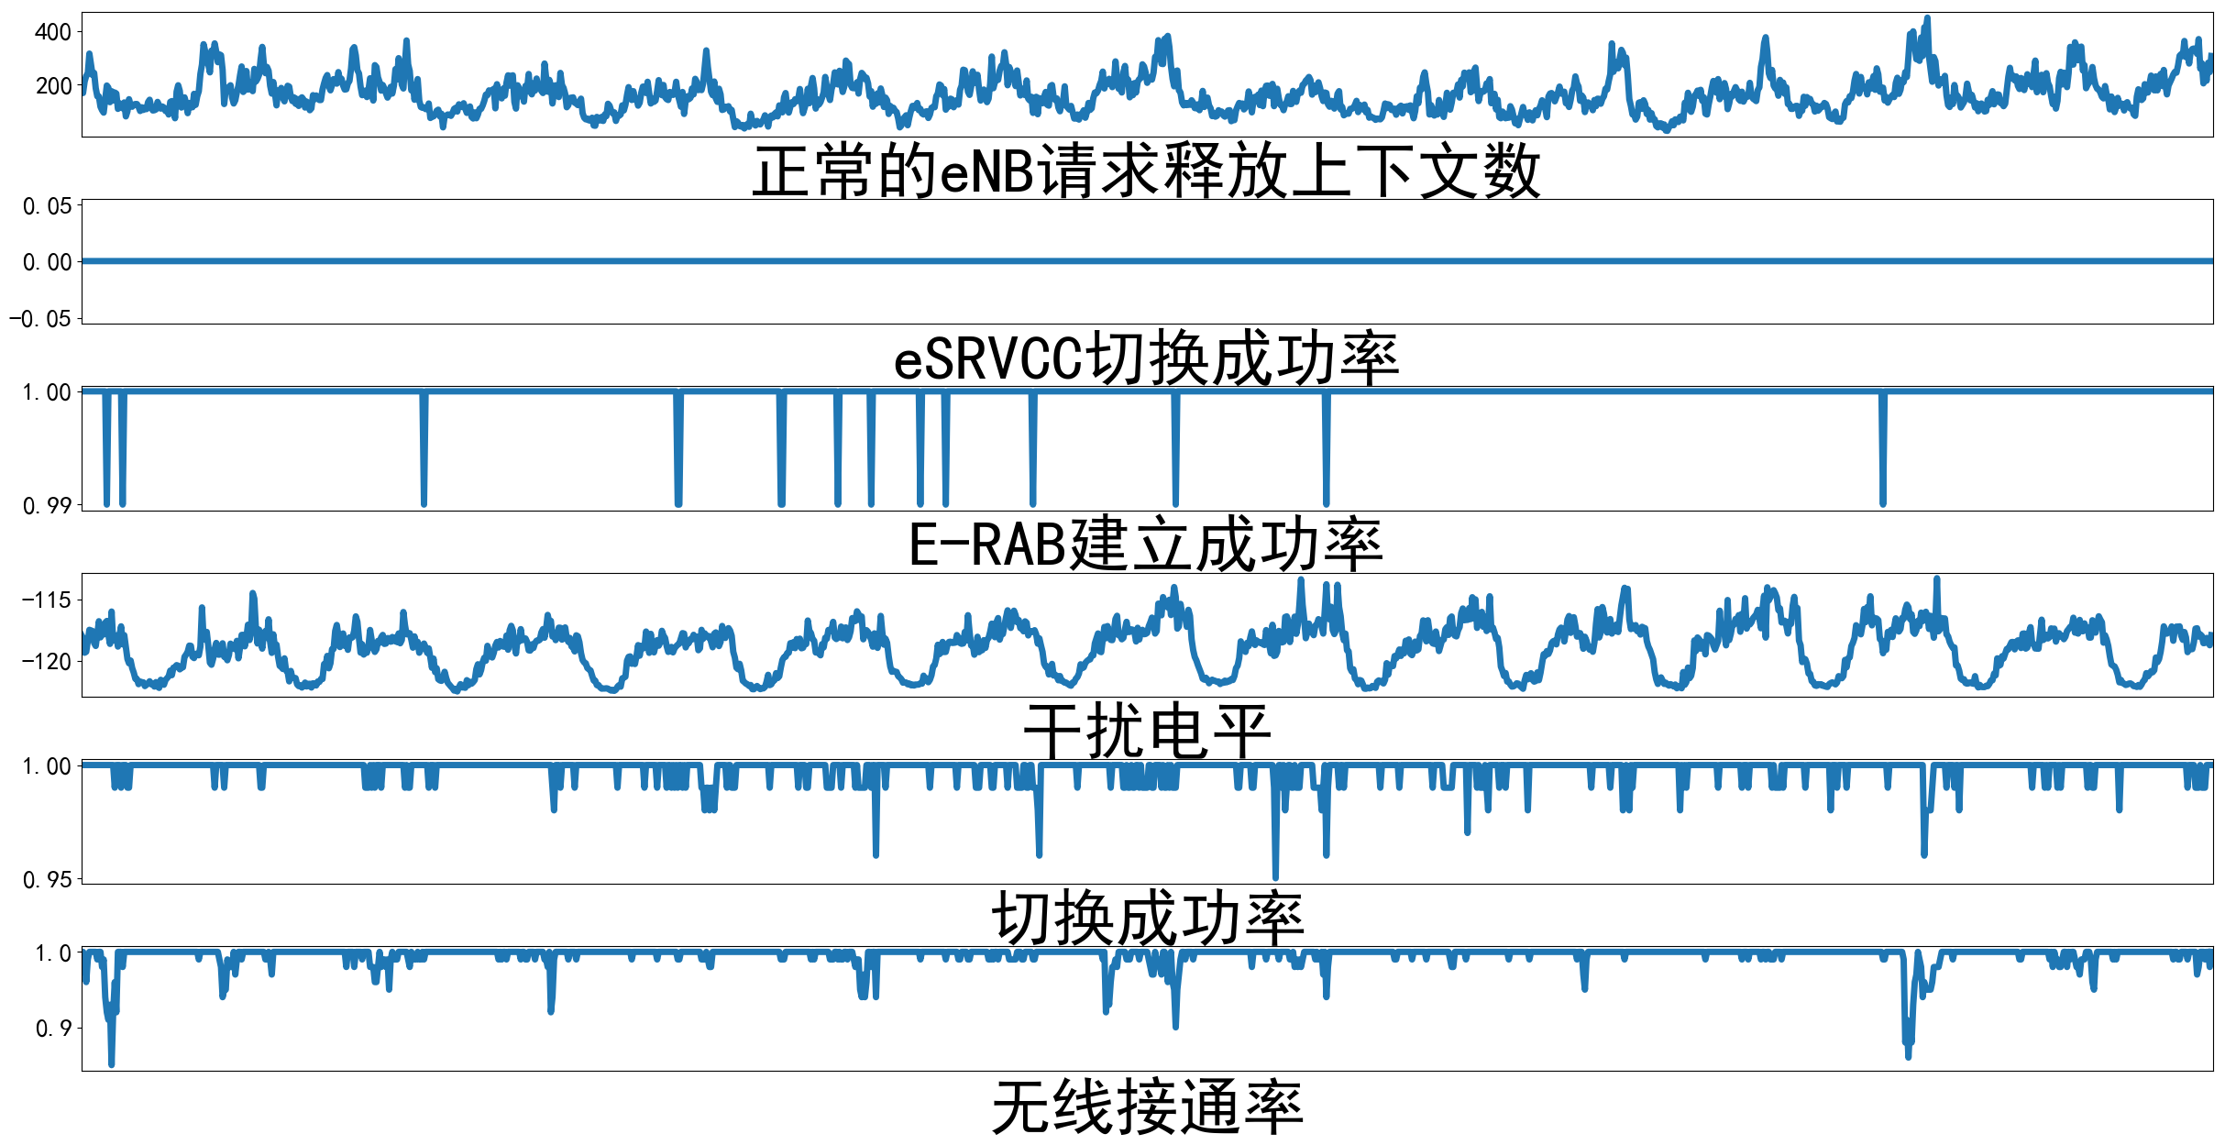

02
研 究 内 容
监控指标：
监控指标反映无线基站的健康状态，KPI（key performance indicator）是关键监控指标，我们要通过其数值的变化来监控基站的运行状态。
每个无线基站包含多个监控指标，构成多指标时间序列。
…
Notes:
每个无线基站都有监控指标，监控指标中，KPI即关键监控指标就是我们需要处理的数据，我们通过其数值的变化来监控基站的运行状态。如右图就是常见的几种KPI
而每个无线基站包含多个监控指标，这就构成多指标时间序列。

Slide 8
02
研 究 内 容
技术不足：
现有的基于深度学习技术的多指标时间序列方法训练开销大，难以应用于大规模基站
不同基站多指标时间序列模式差异较大，难以训练一个统一的异常检测模型
…
海量数据：
无线基站数量众多，数以万计，有海量需要监控的KPI数据
Notes:
如何对监控指标进行处理呢？当前的模型受限于1. 海量的基站
4g所需的无线基站数量众多，数以万计，步入5g技术之后，基站的数量成倍增长，这导致我们要监控的基站数量很多，需要处理的KPI数据量更是数不胜数。
2.技术不足的问题
1） 当前基于深度学习技术的多指标时间序列方法对于海量的数据来说，开销非常大，这就导致当前的技术无法应用于大规模的基站
2）不同基站的监控指标信息不同，训练的模式差异较大，难以统一

Slide 9
02
研 究 内 容
解决办法：结合聚类的方法，设计一种面向海量无线基站的通用多指标时间序列异常检测模型
聚类：
根据形状聚类，监控模型学习的是曲线的形状，让形状相似的曲线在一个簇中，有利于簇内通用模型的训练
簇的数量是远远小于基站（曲线）的数量的，减少了训练模型数量，降低开销
训练模型：
对于同一簇内的数据提取中心数据，学习和训练一个共有的无监督多维指标异常检测模型，适配于簇内的多维指标时序数据。
Notes:
针对于上述的海量数据以及技术问题，我们课题提出的方法是，结合聚类的方法与深度学习，从而设计一种面向海量无线基站的通用多指标时间序列异常检测模型。
由于监控模型学习的是曲线的形状，所以我们用聚类的办法基于形状特征将海量基站的监控指标划分为簇，让形状相似的曲线在一个簇中
接着再对每一个簇内的的数据提取中心数据，学习和训练一个共有的无监督多维指标异常检测模型，适配于簇内的多维指标时序数据。
这样处理，由于簇簇的数量是远远小于基站（曲线）的数量的，减少了训练模型数量，降低开销
这就是我们小组主要研究的课题内容

Slide 10
创新性与价值性
Notes:
第三部分是项目的创新性与价值性

Slide 11
03
创新性与价值性
创新性
价值性
本项目拟通过结合基于聚类+深度学习的异常检测的算法，在保证较高检测准确度的前提下，大大降低了模型的训练开销。算法将应用于无线网络的运维场景，解决多维指标时间序列的聚类和异常检测问题。
研究内容将面向大规模网络中的运维场景进行强针对性的算法研发。算法方案除了具有一定普适性外，将对特定运维场景进行调整与适配，以期能在大规模复杂网络中具有良好的效果。
Notes:
本项目拟通过结合基于聚类+异常检测的算法，在保证较高检测准确度的前提下，大大降低了模型的训练开销。算法将应用于无线网络的运维场景，解决多维指标时间序列的聚类和异常检测问题。
此外，此项目的研究内容将面向大规模网络中的运维场景进行强针对性的算法研发。算法方案除了具有一定普适性外，将对特定运维场景进行调整与适配，以期能在大规模复杂网络中具有良好的效果。

Slide 12
实施进度安排
Notes:
最后是实施进度安排

Slide 13
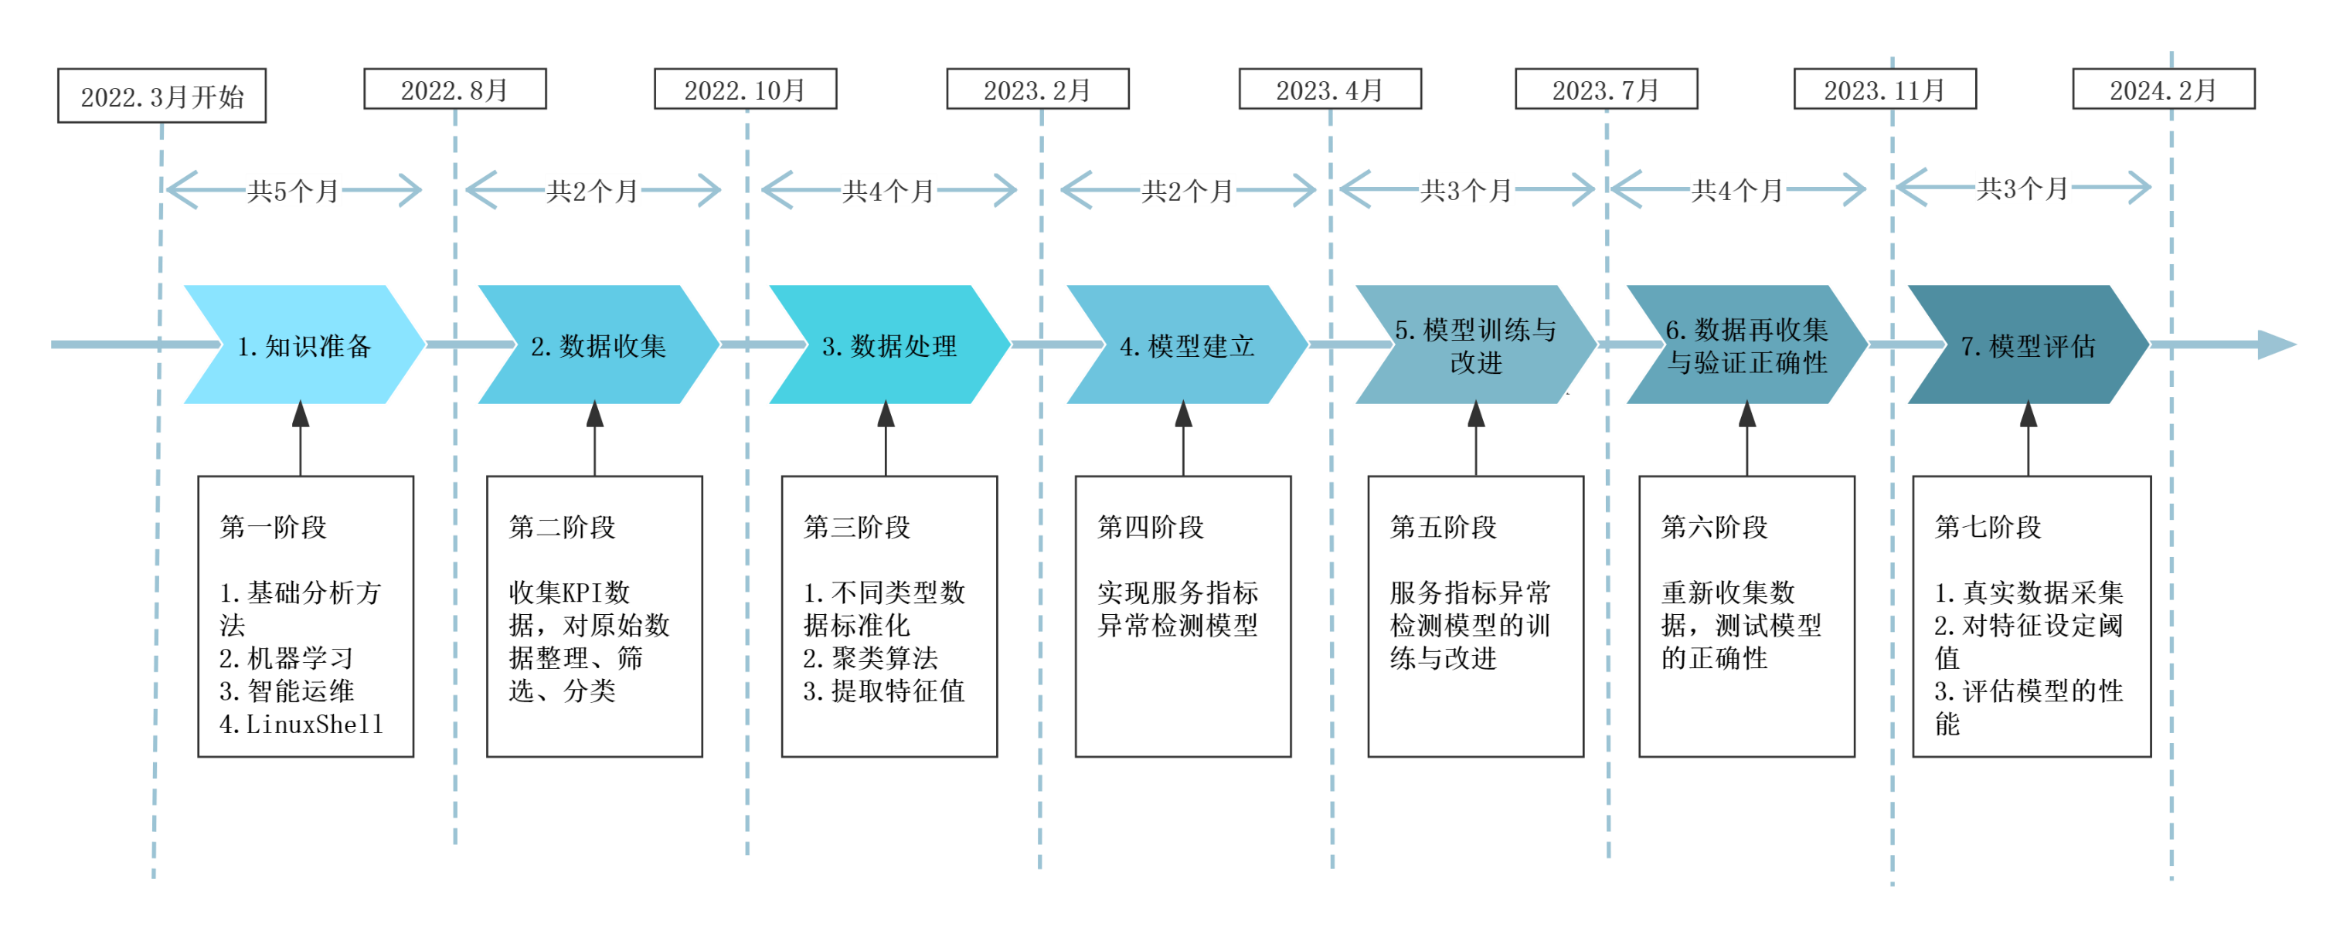
04
实施进度安排
Notes:
项目分为七个阶段进行
第一阶段是今年的3月到8月，我们小组会进行知识准备工作。主要学习基础分析方法、机器学习相关的统计学习模型与算法知识、了解掌握智能运维体系的基本架构以及学习Linux Shell脚本语言
第二阶段是今年的8月到10月。我们会收集整理互联网公司的真实数据，并对得到的数据进行进一步的整理、筛选和分类
第三阶段是今年10月到明年2月。我们会之前收集到的不同类型的数据进行标准化，使其具有可比性；接下来我们将通过聚类算法把这些数据分为几个簇，并分别处理这些簇得到对应簇中心的kpi曲线；之后我们将提取这些kpi曲线的特征值
第四阶段是23年的2月到4月。我们将采用相关算法来检测kpi曲线的异常
第五阶段是23年的4月到7月。我们将对服务指标异常监测模型进行训练和改进
第六阶段是23年的7月到11月。我们将重新收集阶段二采样企业近十月的数据，并与多指标异常检测 模型得到的结果进行对比，测试模型的正确性。
第七阶段是23年11月到24年2月。我们将从知名互联网公司收集真实的原始运维数据；对于每种特征，设定阈值，并选定评估异常检测的度量方法；并分别从准确率、数据需求量、人力劳动资源的需求量等角度评估模型性能

Slide 14
谢谢观看
组长：张怡桢
组员：潘骁腾、张家冉
Notes:
我的答辩到此结束，恳请各位老师批评指正

